Slide 1
Основная часть Свою работу мы начали с выбора проекта лодки.Она должна была быть безопасной, недорогой, относительно дешевой и легкой. Просмотрев имеющуюся у нас литературу и информацию в интернете, остановились на популярных проектах: Рыболовная лодка «Краб» (рис.1) и швертбот «Оптимист».(рис.2.).Для приобретения практических навыков изготовили модель швертбота из пластика.По имеющимся чертежам, сделали разметку на пластике деталей корпуса.(рис.3.) и склеили корпус.(рис.4) раскроили и сшили парус(рис.5.) Изготовили руль, швертовый колодец и шверт. Когда модель была готова(рис.6.) мы научились работать с чертежами и материалами. Лодки такого типа изготавливают из фанеры, но мы решили делать из пластика. Минусом этого материала была недостаточная прочность, но это мы компенсировали дополнительными усилениями корпуса .Плюсы же этого материала , это относительная дешевизна , малый вес , легкая обработка , гигроскопичность , прочность склеиваемых швов. По имеющимся у нас чертежам мы изготовили из ДВП шаблоны деталей лодки(рис.7) и по ним вырезали детали корпуса. Сборка деталей производилась по методу «сшей и склей»(рис8.9.).Швы снаружи проклеили стеклотканью и эпоксидной смолой(рис.10.) , зачистили наждачной бумагой. Усилили носовой транец кницами , установили степ для мачты ,заполнили свободные пространства пенопластом.(рис.11.) По всему днищу лодки изготовили обрешетку и заполнили пустоты пенопластом.(рис.12.)Это дало дополнительную жесткость и запас плавучести . Сверху наклеили пластик – палубу. Изготовили швертовый колодец (рис.13.) При изготовлении стационарной банки (рис.14.),низ заполнили пенопластом , а верх оставлен полым для рундука. Носовую часть сделали закрытой с лючком(рис.15.).У нас получился герметичный отсек. По низу палубы изготовлен и заполнен пенопластом короб(рис.16.) ,выполняющий роль стрингеров и кормовая банка(рис.17.) также заполненная пенопластом. По верхним кромкам бортов изготовлен привальный брус из деревянных реек. Шверт и перо руля из экструзионного поликарбоната. Румпель березовый цилиндрический. Наружное днище усилили полосками пластика(рис.18) Снаружи корпус окрасили алкидной эмалью и покрыли яхтенным лаком(рис.19.) Парус 3,5 м2 , сшили из плащевой ткани, имеет два лат – кармана для жесткости(рис.20.). Мачта березовая 3х секционная(для удобства перевозки) двухслойная. Весла кедровые четырехслойные. Лопасти пластмассовые(рис.21.). Результатом нашей работы стал небольшой , легкий в управлении парусный швертбот. Испытания на воде показали , что сборка парусного вооружения легкая(рис22.).Лодка легкая в управлении . Для движения достаточно легкого бриза(рис.23.) Легкая на ходу на веслах(рси.24.).С мотором 3,5 л.с. легко входит в режим глиссирования. Лодка получилась многоцелевой , На такой лодке можно учиться ходить под парусом . Хороша она для прогулок на веслах. Комфортно посидеть с удочкой , а так же , отправиться в путешествие.

Slide 2
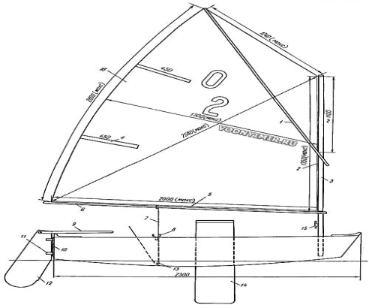
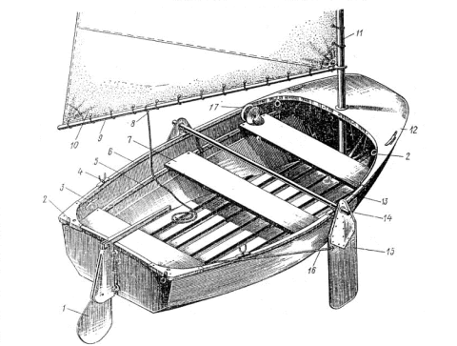
Свою работу мы начали с выбора проекта лодки. Она должна была быть безопасной, недорогой и легкой. Просмотрев имеющуюся у нас литературу и информацию в интернете, остановились на популярных проектах: Рыболовная лодка «Краб» (рис.1) и швертбот «Оптимист».(рис.2.).
В объединении стендового судомоделирования уже есть опыт хождения под парусом . Во время совместных с родителями , выездов на водоемы , учащиеся освоили управление парусом на резиновых лодках .В период обучения , изучали правила хождения под парусом и правила безопасности на воде. Получив одобрение родителей и помощь спонсоров , решено было строить свой швербот.
Рис.1
Рис.2

Slide 3
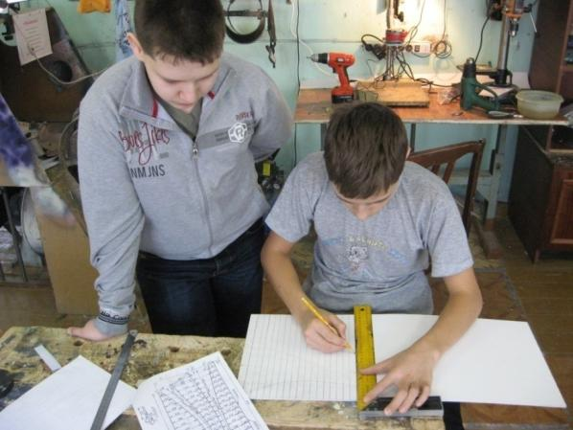
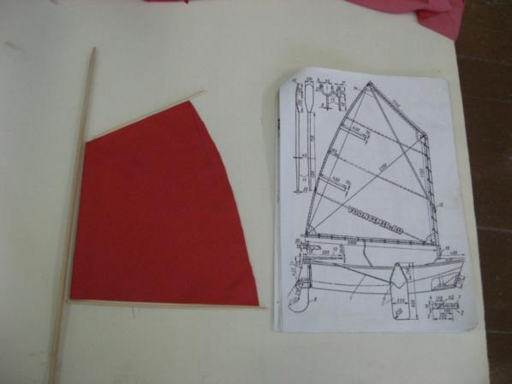
Для приобретения практических навыков изготовили модель швертбота из пластика.По имеющимся чертежам, сделали разметку на пластике деталей корпуса.(рис.3.) и склеили корпус.(рис.4) раскроили и сшили парус(рис.5.) Изготовили руль, швертовый колодец и шверт. Когда модель была готова(рис.6.) мы научились работать с чертежами и материалами.
Рис.3
Рис.5

Slide 4
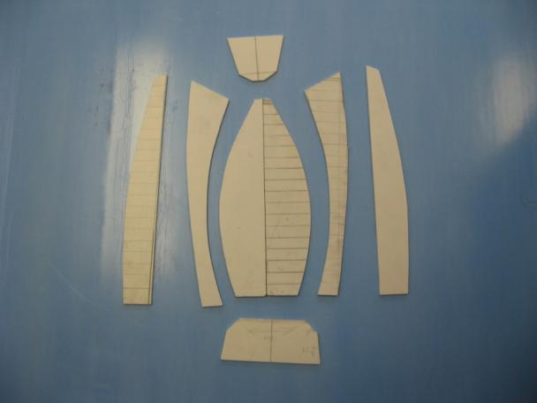
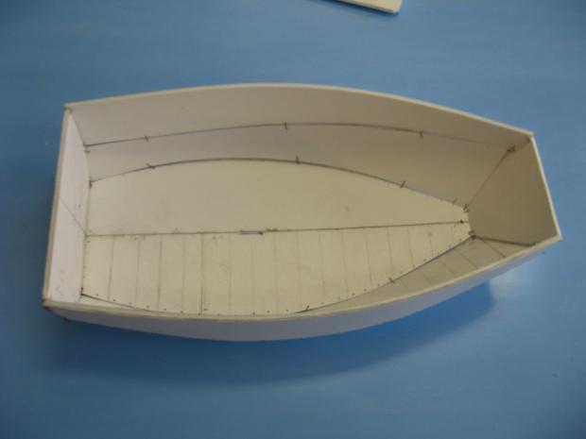
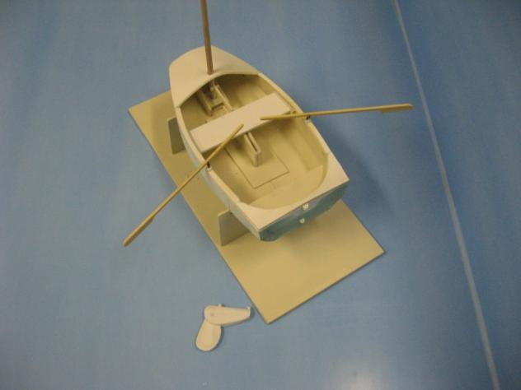
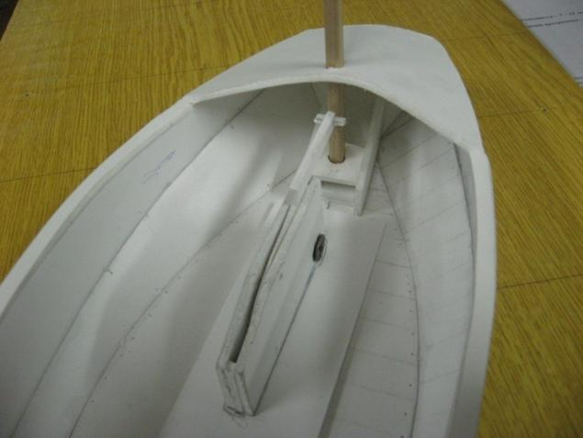
Рис.3.
Рис.4
Рис.6
Рис.4.

Slide 5
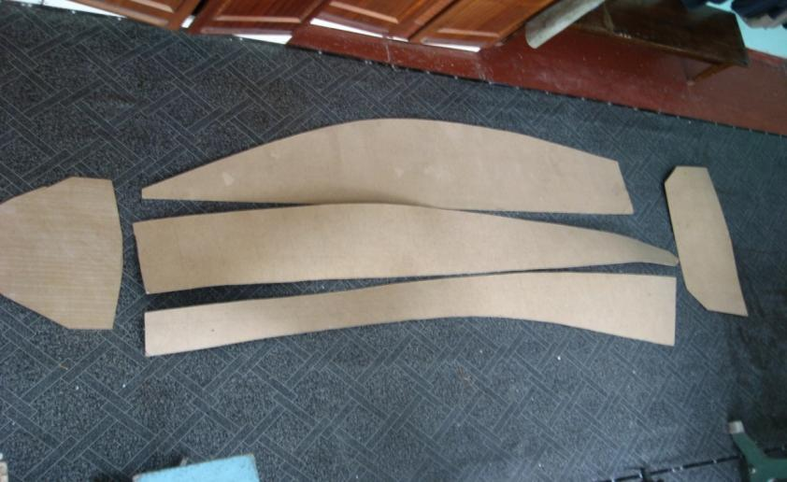
Лодки такого типа изготавливают из фанеры, но мы решили делать из пластика. Минусом этого материала была недостаточная прочность, но это мы компенсировали дополнительными усилениями корпуса .Плюсы же этого материала , это относительная дешевизна , малый вес , легкая обработка , гигроскопичность , прочность склеиваемых швов. По имеющимся у нас чертежам мы изготовили из ДВП шаблоны деталей лодки(рис.7) и по ним вырезали детали корпуса.
Рис.7

Slide 6
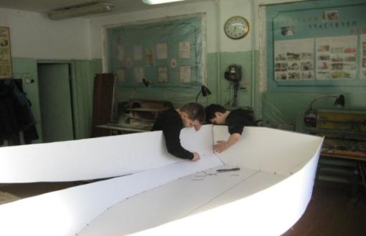
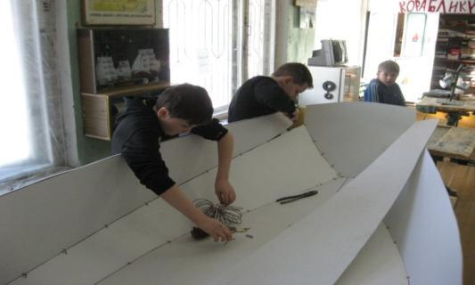
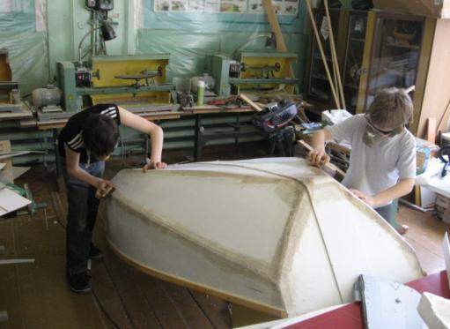
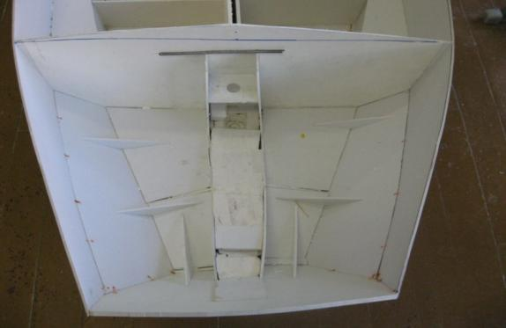
Сборка деталей производилась по методу «сшей и склей»(рис8.9.).Швы снаружи проклеили стеклотканью и эпоксидной смолой(рис.10.) , зачистили наждачной бумагой. Усилили носовой транец кницами , установили степ для мачты ,заполнили свободные пространства пенопластом.(рис.11.)
Рис.8 Рис.9
Рис.10 Рис.11

Slide 7
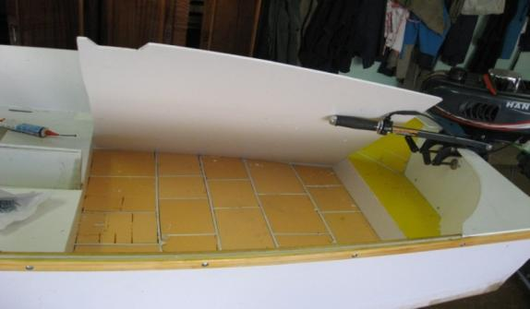
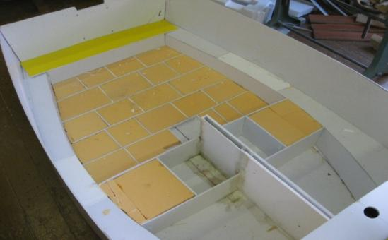
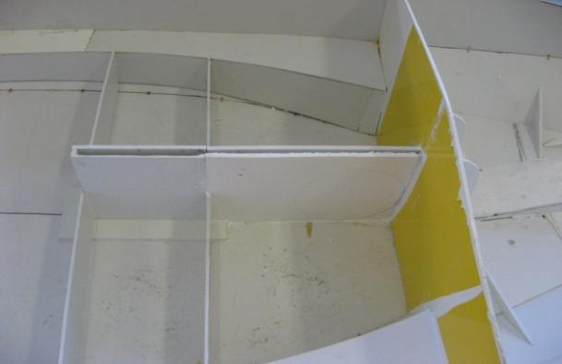
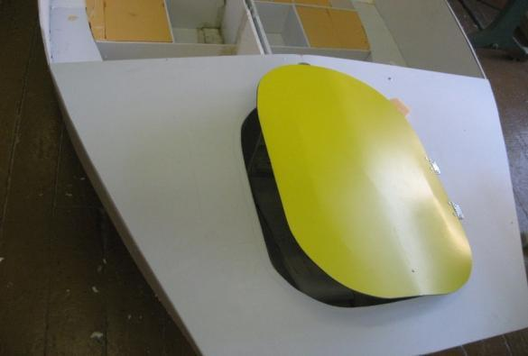
По всему днищу лодки изготовили обрешетку и заполнили пустоты пенопластом.(рис.12.)Это дало дополнительную жесткость и запас плавучести . Сверху наклеили пластик – палубу. Изготовили и вклеили швертовый колодец (рис.13.) При изготовлении стационарной банки (рис.14.),низ заполнили пенопластом , а верх оставлен полым для рундука. Носовую часть сделали закрытой с лючком(рис.15.).У нас получился герметичный отсек.
Рис.12 Рис.14
Рис13 Рис.15

Slide 8
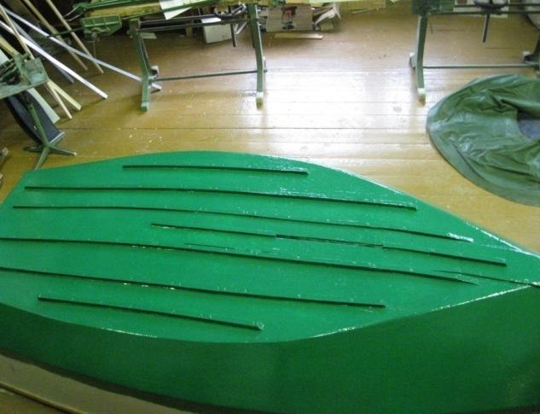
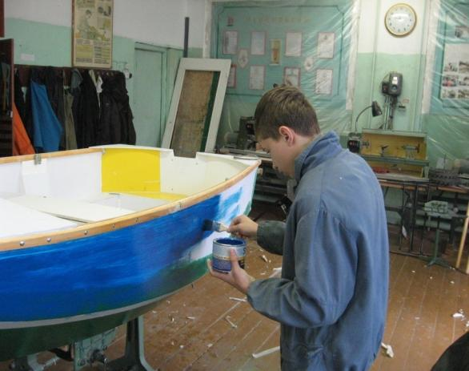
По верхним кромкам бортов изготовлен привальный брус из деревянных реек. Шверт и перо руля из экструзионного поликарбоната. Румпель березовый цилиндрический. Наружное днище усилили полосками пластика(рис.16) Снаружи корпус окрасили алкидной эмалью и покрыли яхтенным лак(рис.17)
Рис.16. рис.17.

Slide 9
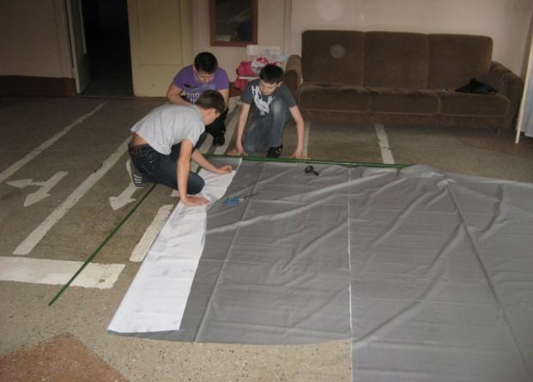
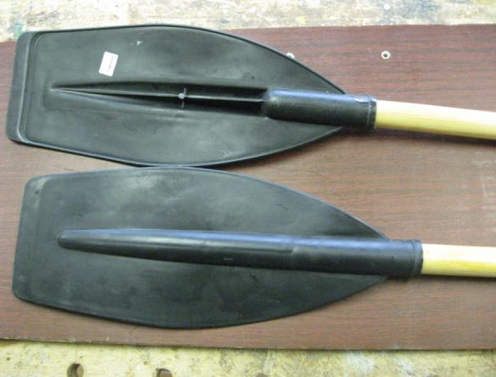
Парус 3,5 м2 , сшили из плащевой ткани, имеет два лат – кармана для жесткости(рис.18.). Мачта березовая 3х секционная(для удобства перевозки) двухслойная. Весла кедровые четырехслойные. Лопасти пластмассовые(рис.19.).
Рис.18 Рис.19

Slide 10
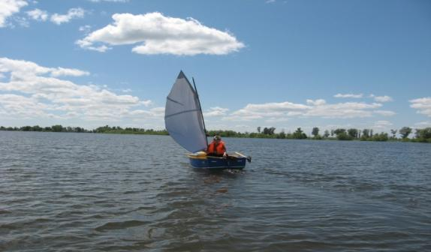
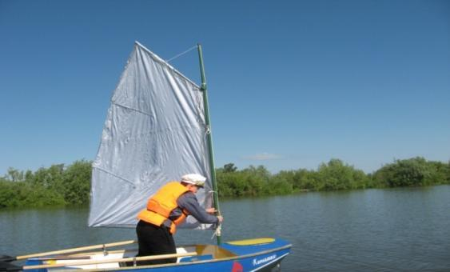
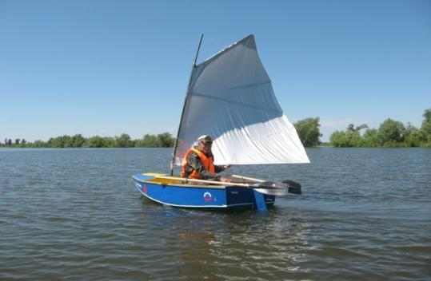
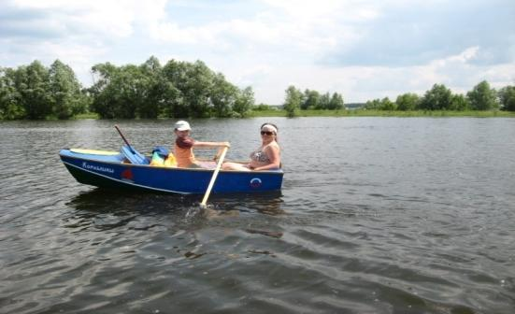
Результатом нашей работы стал небольшой , легкий в управлении парусный швертбот. Испытания на воде показали , что сборка парусного вооружения незатруднительна(рис21.).Лодка легкая в управлении . Для движения достаточно легкого бриза(рис.22.) Легкая на ходу на веслах(рси.23.).С мотором 3,5 л.с. легко входит в режим глиссирования. Лодка получилась многоцелевой , На такой лодке можно учиться ходить под парусом . Хороша она для прогулок на веслах. Комфортно посидеть с удочкой , а так же отправиться в путешествие
Рис.21 Рис.22
Рис22 Рис.23

Slide 11
Основные данные Длина – 2300 Ширина – 1340 Высота борта -0,40 Площадь паруса – 3,500 м2 Масса – 35 кг Грузоподъемность – 200 кг Запас плавучести - 100 кг Затраты на постройку лодки составили: Пластик2,5x2м2 -3200рублей Ткань плащевая 2,5м.п – 237 рублей Эмаль алкидная 3кг -330 рублей Лак яхтенный 1 кг -80 рублей Клей «Космофен» 8 тюбиков -880 рублей Лопасти для весел , клей»Мастер», шурупы -500 рублей Итого - 5227 рублей
Литература: Б . Бонд «Справочник яхтсмена» 1985 год С . Ветров «Пионерская судоверфь» 1983 год А.М.Горбов «Малый флот своими руками»2007год Д.А.Курбатов «15 проектов судов для любительской постройки»1985 год

